Slide 1
四面体要素を用いた
選択的平滑化有限要素法による
ロッキングフリー大変形
アダプティブメッシュリゾーニング解析
大西 有希 （東京工業大学）

Slide 2
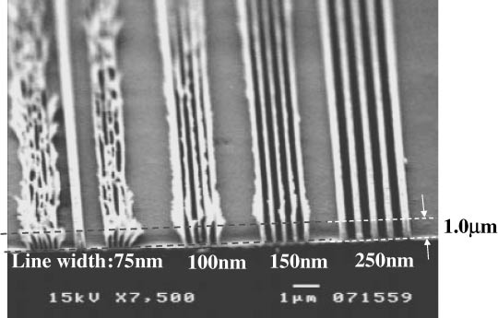
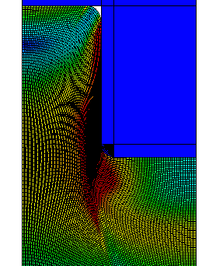
研究背景
柔らかい微圧縮材料の静的超大変形問題を
高精度かつ安定に解きたい．
（最終目標：タイヤゴムの大変形，
熱ナノインプリント樹脂成形など）
メッシュ固定のFEMを使用すると
メッシュがすぐに潰れてしまい，解
が得られない．
メッシュリゾーニング（メッシュを何度
も切り直して計算を続行すること）が
不可欠．
Mold
Polymer

Slide 3
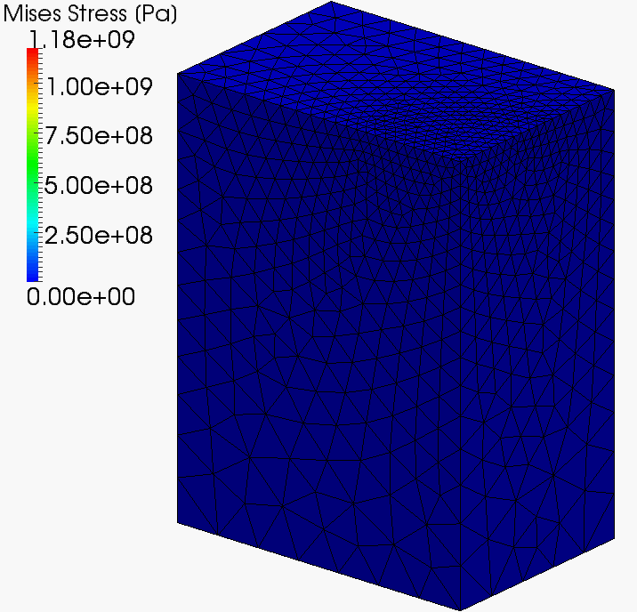
実現したい解析
大変形
静的
陰解法
メッシュ
リゾーニング

Slide 4
微圧縮材料の大変形FEMにおける諸問題
ロッキング
  せん断ロッキング
  体積ロッキング
  アスペクト比硬化
  （要素が扁平になり過ぎるために生ずるロッキング）
圧力振動（チェッカーボード）
（注：体積ロッキングとは別の問題）
高次要素の精度低下と破綻
（中間節点が辺の中点から端にずれるにつれ積分精度が低下し，最終的には破綻する．）
ロッキングフリーな要素が必要
メッシュリゾーニングが必要
圧力振動フリーな要素が必要
低次要素が望ましい

Slide 5
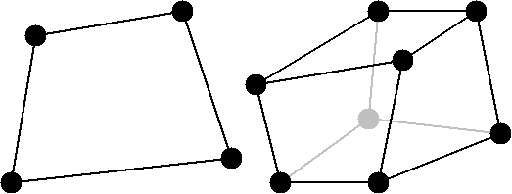
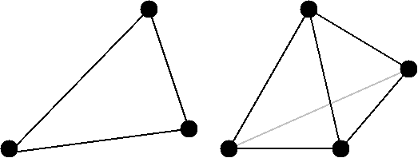
メッシュリゾーニングの問題点
任意の変形状態を持つ領域を良質な四角形要素（２D）および六面体要素（３D）でリメッシュすることが出来ない．
しかし，標準的な（定ひずみ）三角形要素および四面体要素は容易にせん断ロッキングおよび体積ロッキングを引き起こす為，低精度な解しか得ることが出来ない…
三角形要素および四面体要素を使用せざるを得ない．

Slide 6
ロッキング回避のための従来法
高次要素：
✗ 体積ロッキングを回避できない．
中間節点があるため大変形で積分精度が悪化する．
拡張ひずみ仮定法(EAS)：
✗ 不安定．
B-bar法，F-bar法，選択的次数低減積分法：
✗ 四面体要素や三角形要素にはそのまま適用できない．
F-barパッチ法：
✗ 良いパッチを作ることが難しい．
u/p混合（ハイブリッド）法：
✗ 今のところ完全に満足できる定式化が提案されていない．
ただし，ほぼ許容出来るものは提案されている．
（例：ABAQUS/Standardの「C3D4H」や「C3D10H」など）
平滑化有限要素法（Smoothed FEM: S-FEM）：
? 可能性を模索中．（拙著論文(IJNME 2014)を参照）

Slide 7
研究目的
平滑化有限要素法(S-FEM)のアイデアに基づき，四面体要素のみを用いた高精度な大変形
メッシュリゾーニング解析手法を確立する．
発表目次
提案するselective S-FEMの定式化
メッシュリゾーニング無しの検証解析例
メッシュリゾーニング有りのデモ解析例
現在検討中の手法（bES-FEM）の紹介
まとめ

Slide 8
提案するSelective S-FEMの定式化

Slide 9
Smoothed Finite Element Method (S-FEM)とは?
G. R. Liuらが2007年に提案した新しいFEMの定式化．
ひずみ平滑化手法(strain smoothing)の一種．
S-FEMには幾つかのタイプがある.
  節点で平滑化するNode-based S-FEM (NS-FEM)
  要素辺で平滑化するEdge-based S-FEM (ES-FEM)
  要素面で平滑化するFace-based S-FEM (FS-FEM)
  上記を選択的積分で組み合わせたSelective S-FEM各種
Selective S-FEMは三角形要素および四面体要素でもせん断・体積ロッキングを避けることが出来るため，現行の最善手法と考えられている．
簡単のため，三角形要素を用いた2D解析で使用する
ES-FEM, NS-FEM, selective ES/NS-FEM, および
独自改良版selective ES/NS-FEMについて順に解説します．

Slide 10
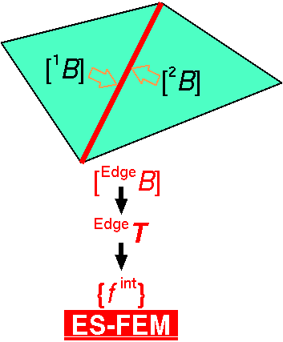

Edge-based S-FEM (ES-FEM)
スタンダードなFEMと同様に要素$[B]$を計算，
要素$[B]$を接するエッジに面積比で分配し，$[ ^{Edge}B]$を作成，
F, T, {f ^{int}} 等をエッジで計算．
概して高精度だが，体積ロッキングを起こすのが欠点
積分点が
各エッジ中心に
あるイメージ
「エッジ」を「フェイス」
と読み替えれば
FS-FEM for 3D

Slide 11
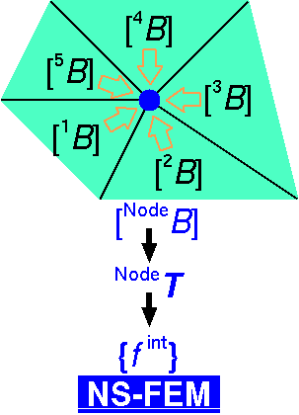

Node-based S-FEM (NS-FEM)
スタンダードなFEMと同様に要素$[B]$を計算，
要素$[B]$を接するノードに面積比で分配し，$[ ^{Node}B]$を作成，
F, T, {f ^{int}} 等をノードで計算．
せん断・体積ロッキングを起こさないが，概して低精度なのが欠点
∵ゼロエネルギーモード
が現れてしまうから．
（低減積分要素で現れる
アワーグラスモードと同等）
積分点が
各ノードに
あるイメージ

Slide 12
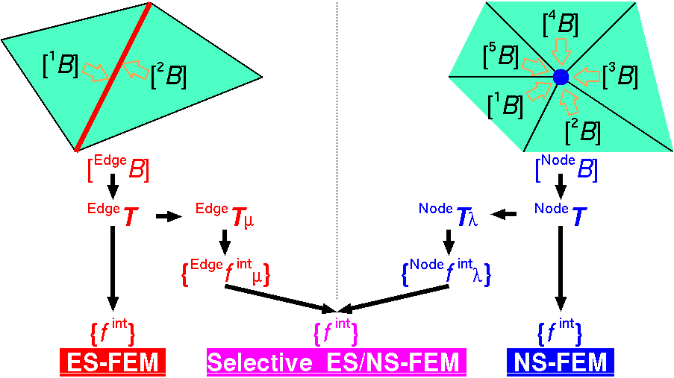

オリジナル版 Selective ES/NS-FEM
Lame定数 $μ$と $λ$ に従い，応力を "$μ$ part" と "$λ$ part" に分解，
F, T, {f ^{int}} 等をエッジとノードの両方でそれぞれ計算して合算．
高精度でせん断・体積ロッキングも回避できるが，
Lame定数で陽に表される弾性材料モデルしか扱えない
「エッジ」を
「フェイス」と
読み替えれば
selective
FS/NS-FEM
for 3D

Slide 13

提案する独自改良版 Selective ES/NS-FEM
応力を "deviatoric (偏差) part" と "hydrostatic (静水圧) part"
に分解
F, T, {f ^{int}} 等をエッジとノードの両方でそれぞれ計算して合算．
高精度でロッキングを回避し，ほぼ任意の材料モデルに適用可能
例外：
圧力依存性
などdev/vol
カップリングが
ある材料モデル
「エッジ」を
「フェイス」と
読み替えれば
selective
FS/NS-FEM
for 3D

Slide 14
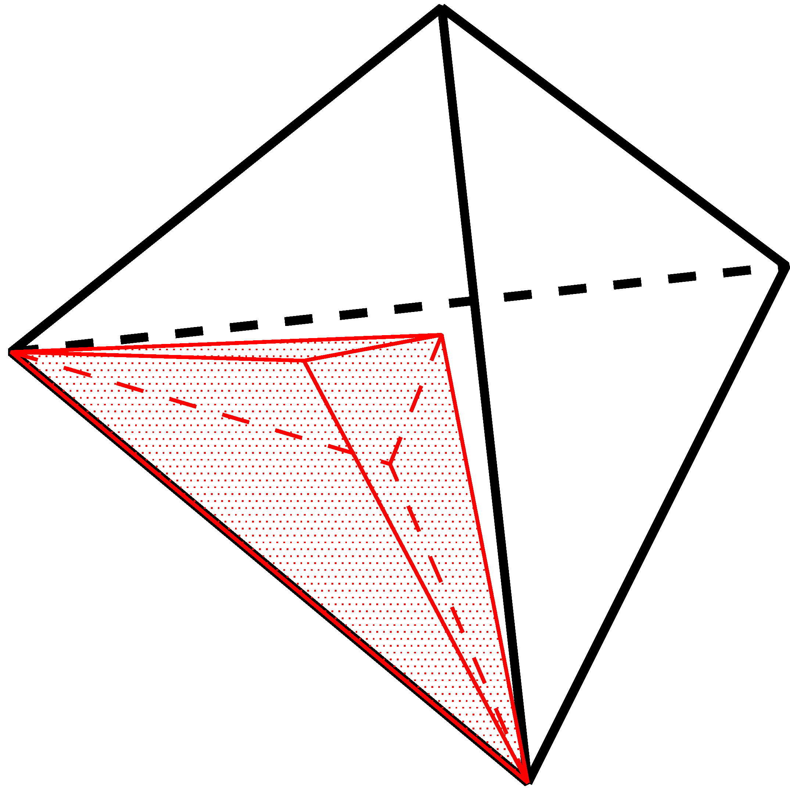
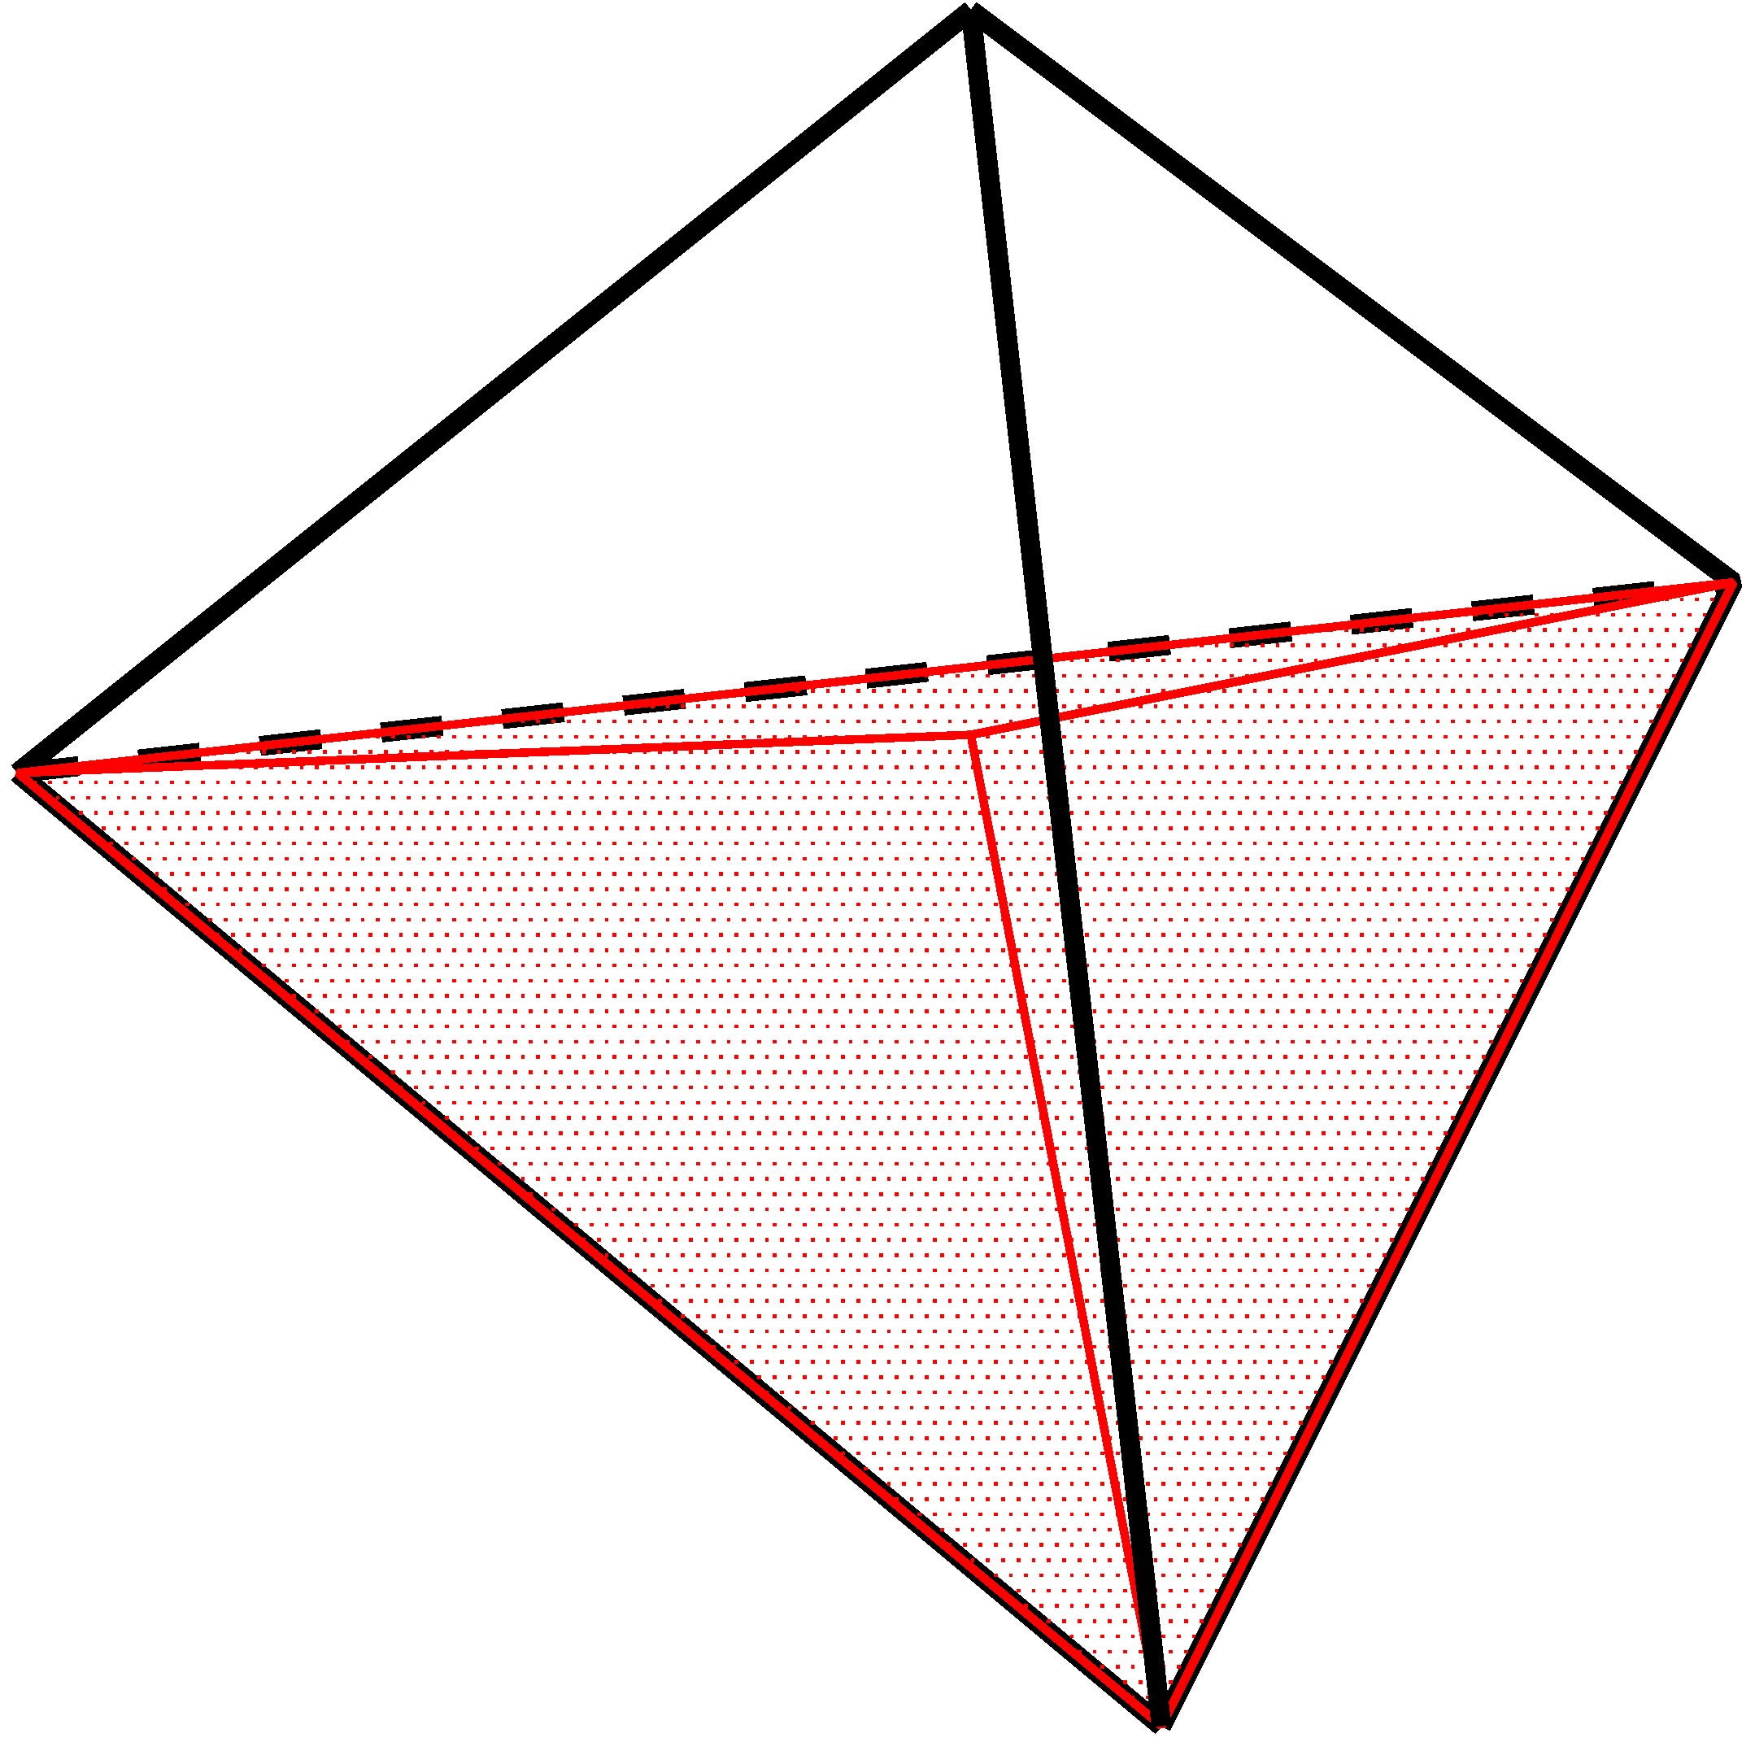
四面体を用いた２通りのselective S-FEM
Selective ES/NS-FEM-T4
ある要素が受け持つ
エッジの平滑化領域は
1/6体積の双三角錐
Selective FS/NS-FEM-T4
ある要素が受け持つ
フェイスの平滑化領域は
1/4体積の三角錐（四面体）

Slide 15
S-FEM定式化の特徴
未知数が節点変位のみ
  ハイブリッド要素と異なり，圧力や体積ひずみ等の
  追加変数を必要としない．
  Lagrange未定乗数法が不要．
  ⇒静的縮約が不要でマトリックスの形が崩れない．
  ⇒陽解法でも微圧縮性材料が扱える．
  ＆反復法ソルバーでも解ける．
  ただし，標準FEMよりバンド幅が広がる．
実装が極めて容易
  弱々形式化した仮想仕事の原理に基づいている．
  ⇒混合型変分原理を理解する必要がない．
  ＆難しい数学を理解しなくてもプログラムが書ける．

Slide 16
メッシュリゾーニング無しの検証解析

Slide 17
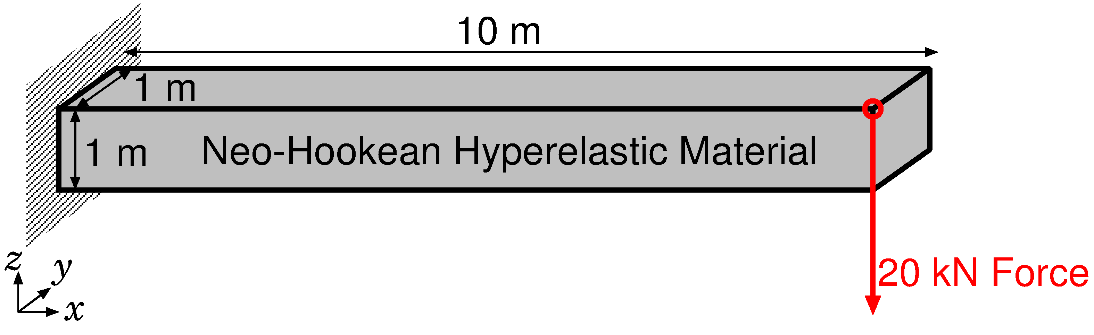
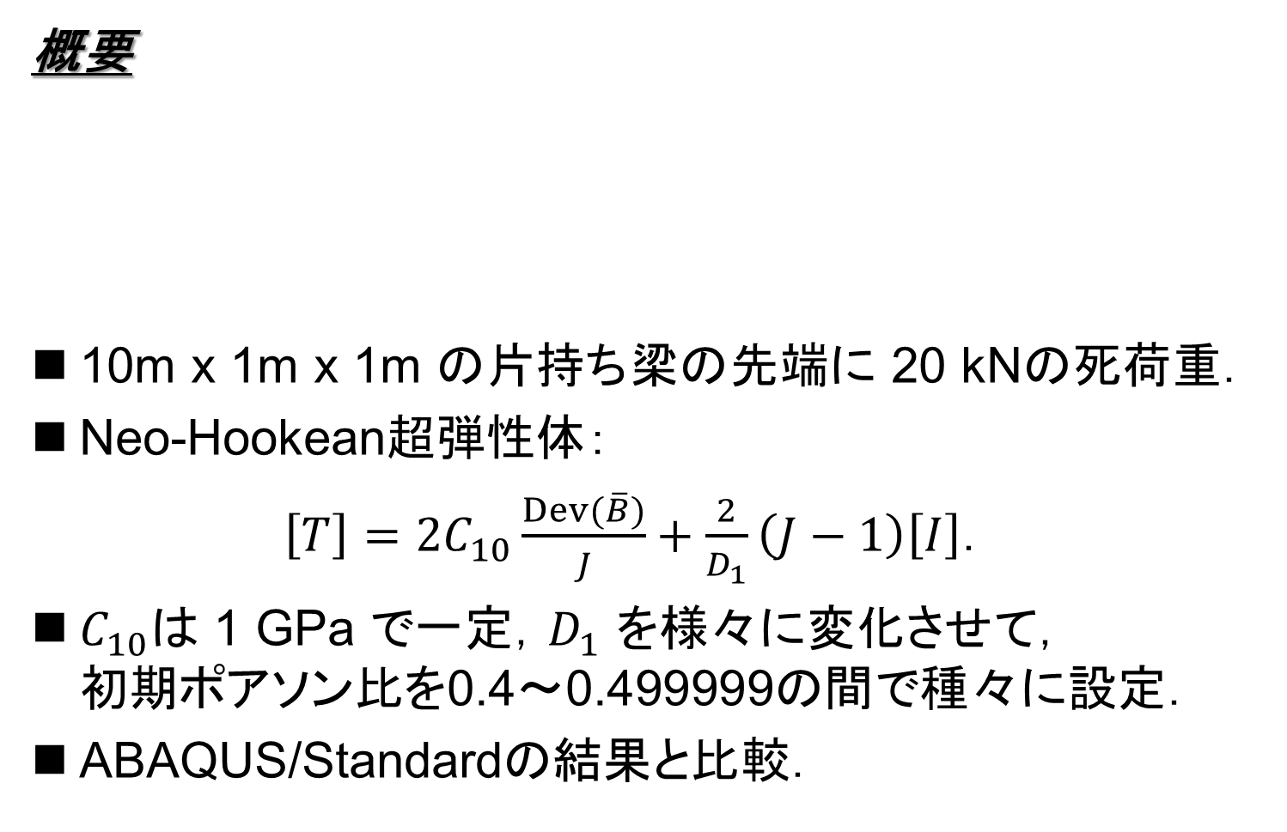
超弾性片持ち梁の曲げ解析
概要
10m x 1m x 1m の片持ち梁の先端に 20 kNの死荷重．
Neo-Hookean超弾性体：
$\left[T\right]=2C_{10}\frac{Dev(\overline{B})}{J}+\frac{2}{D_{1}}\left(J−1\right)\left[I\right]$．
$C_{10}$は 1 GPa で一定，$D_{1}$ を様々に変化させて，
初期ポアソン比を0.4～0.499999の間で種々に設定．
ABAQUS/Standardの結果と比較．

Slide 18
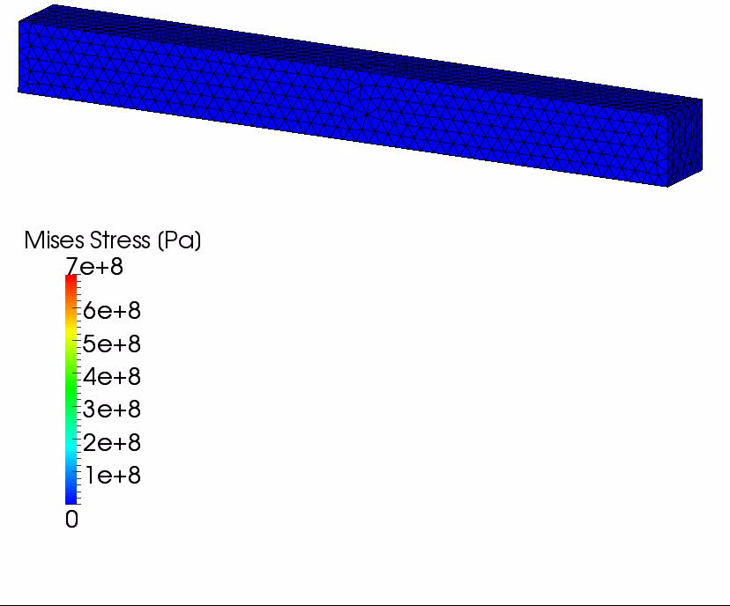

超弾性片持ち梁の曲げ解析
FS/NS-FEMの解析結果 ($ν_{0}$=0.499999)
たわみ量が
およそ6.5 mの
大たわみ問題．
滑らかな
Mises応力分布
が得られている．

Slide 19
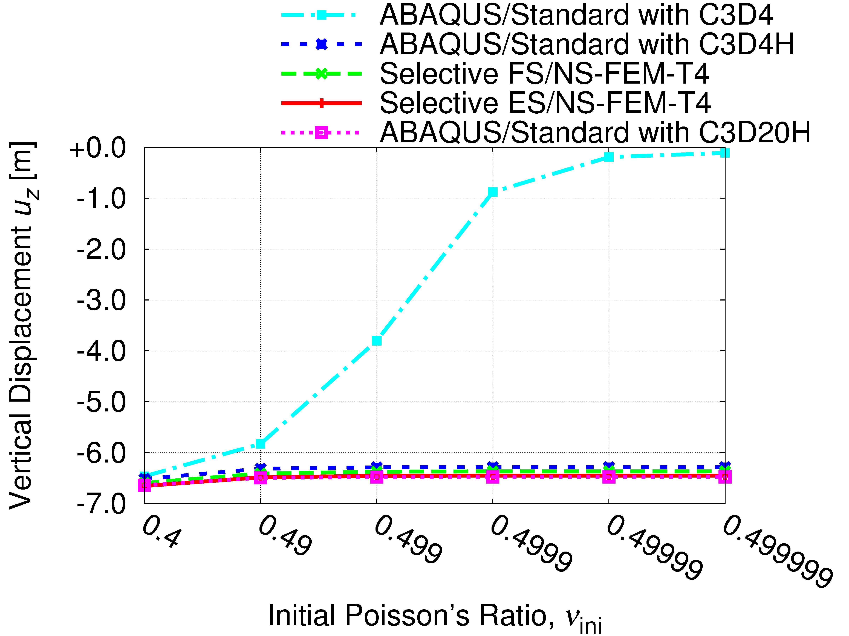
超弾性片持ち梁の曲げ解析
種々の初期ポアソン比での先端たわみ量の比較
定ひずみ要素
提案手法は
大たわみ問題
において
ロッキングを
起こさない！！

Slide 20
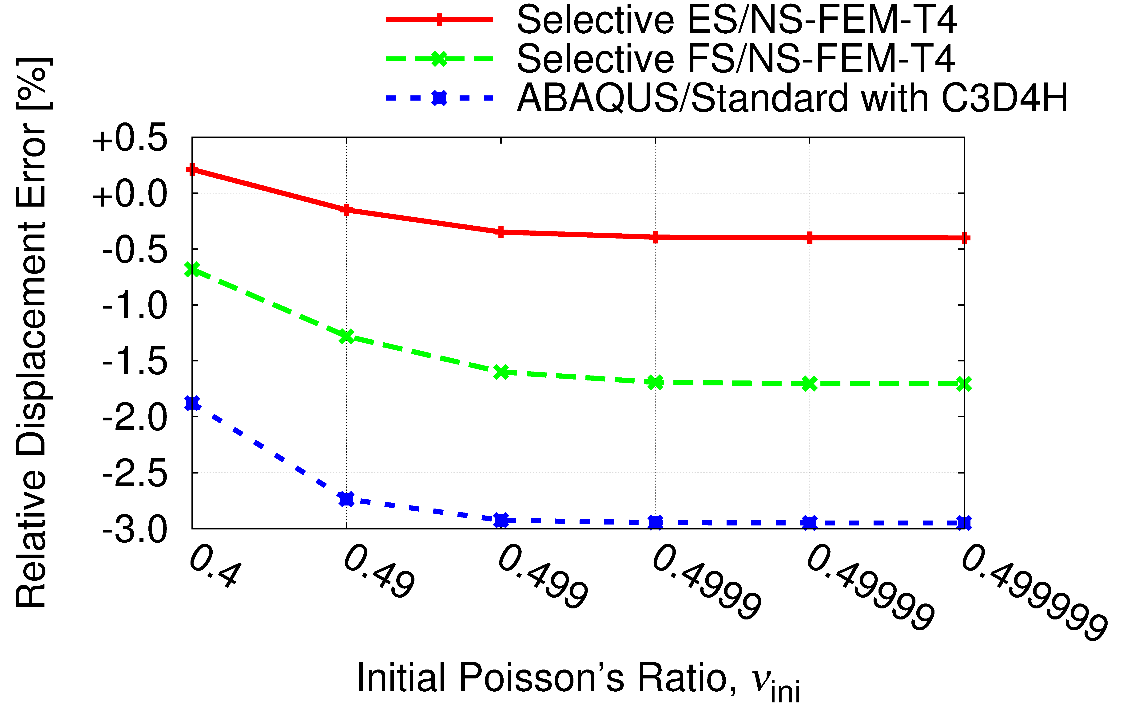
超弾性片持ち梁の曲げ解析
種々の初期ポアソン比での先端たわみ量の誤差比較
(六面体２次ハイブリッド要素の結果を参照解とした時の誤差)
大たわみ解析の
精度は
ES/NS-FEMが１位
FS/NS-FEMが2位
C3D4Hが３位

Slide 21
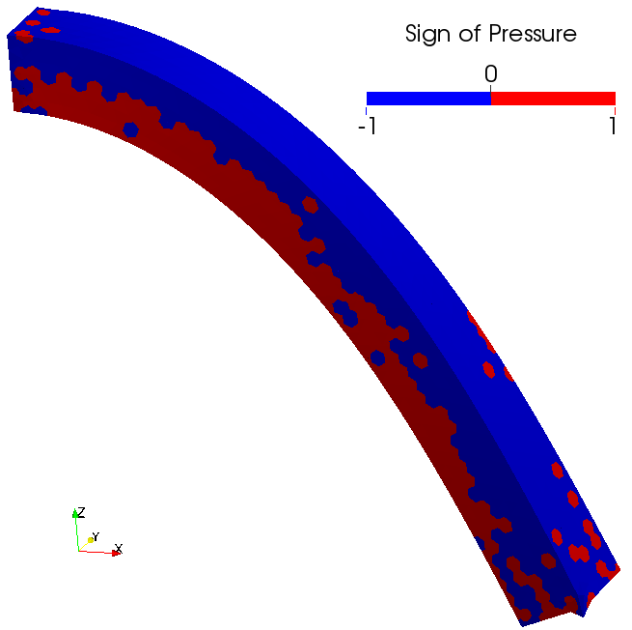
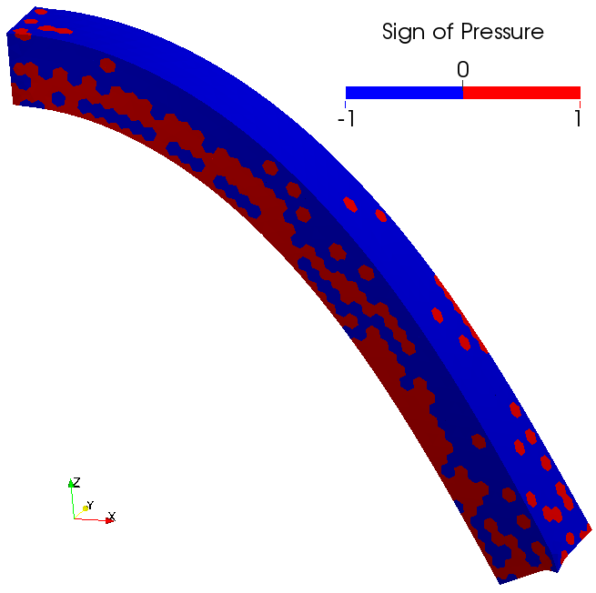

超弾性片持ち梁の曲げ解析
節点圧力の符号の分布 ($ν_{ini}$=0.499999)
いわゆる
チェッカーボード
になっている．
Selective ES/NS-FEM-T4
Selective FS/NS-FEM-T4
両selective S-FEM共に圧力振動を生じてしまっている．

Slide 22
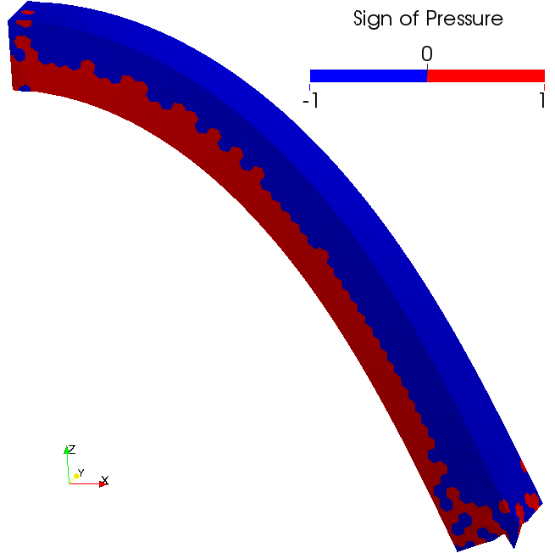

超弾性片持ち梁の曲げ解析
節点圧力の符号の分布 ($ν_{ini}$=0.499999)
NS-FEM-T4
単なるNS-FEMでも多少の圧力振動が見られる．
Selective S-FEMでは圧力振動がさらに増幅されている．

Slide 23
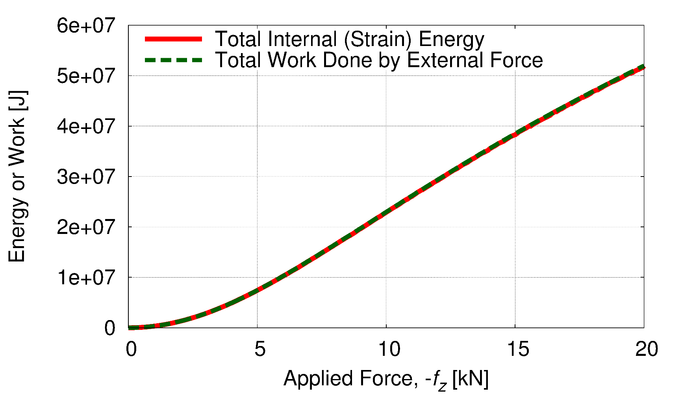

超弾性片持ち梁の曲げ解析
内部エネルギーと外力仕事の比較 ($ν_{ini}$=0.499999)
エネルギー保存則は正確に満たされている．
$$⟹$$
根本的
原因は
不明．
エネルギー発散の無い純粋な圧力振動である．

Slide 24
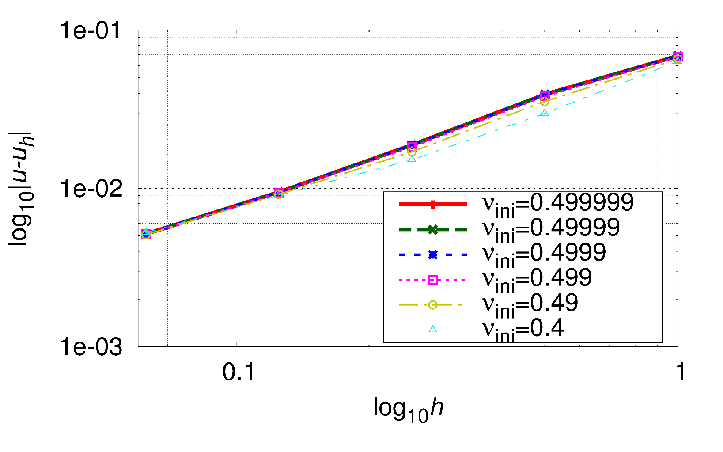
超弾性片持ち梁の曲げ解析
FS/NS-FEMのメッシュサイズに対する収束速度
（先端のたわみ量誤差から算出）
標準的なFEM１次要素と同様に線形収束している．

Slide 25
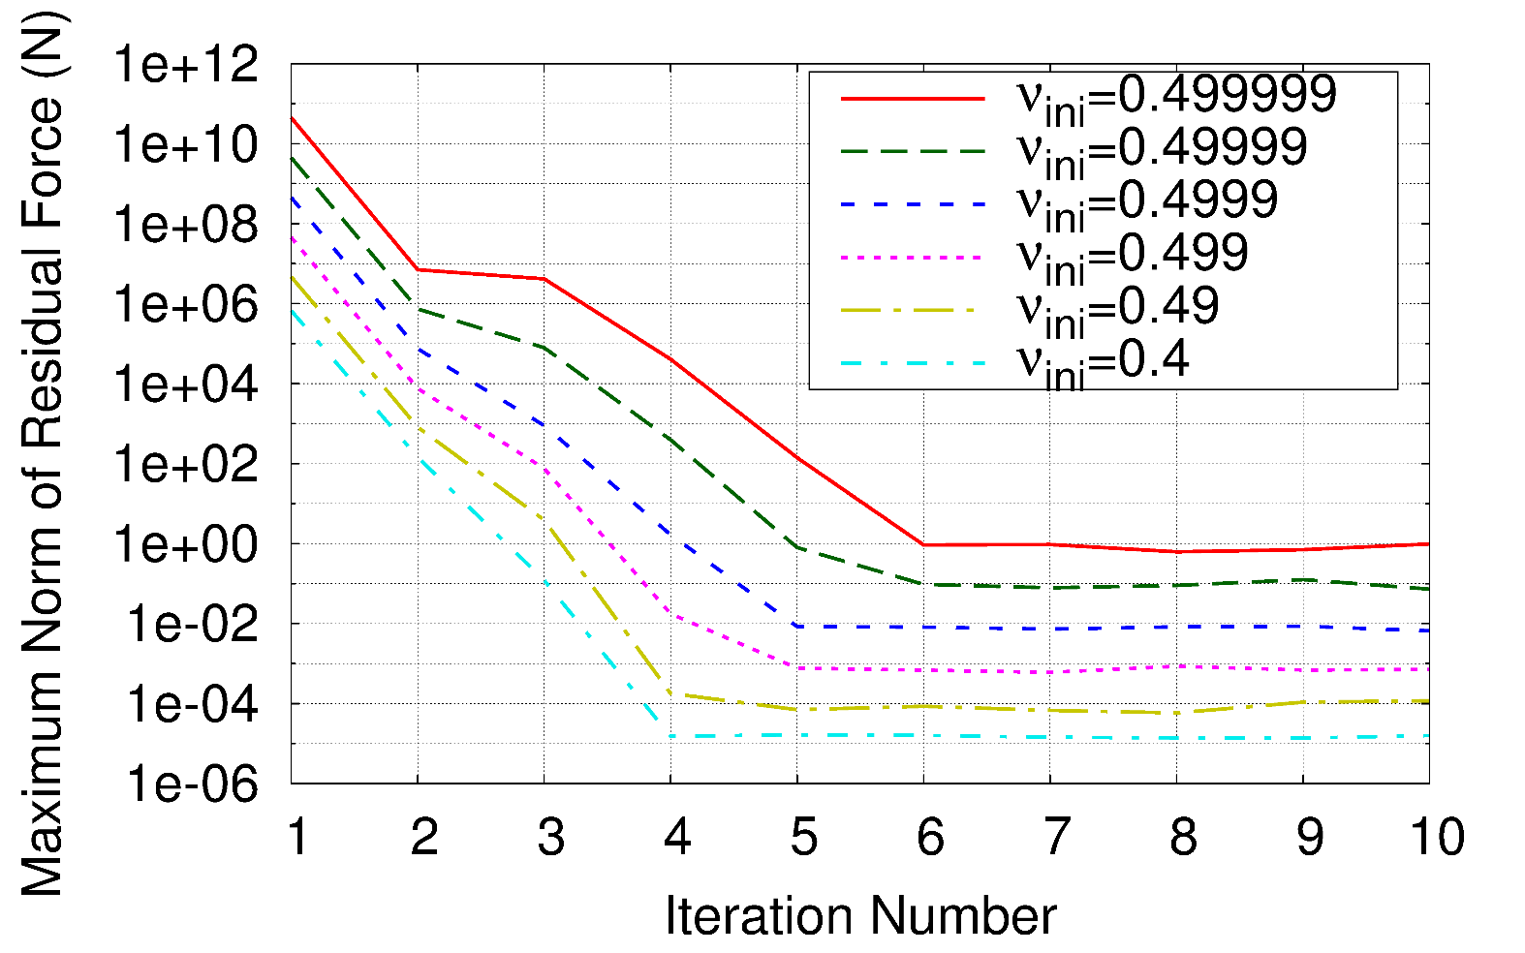
超弾性片持ち梁の曲げ解析
FS/NS-FEMのNewton-Raphsonループ収束挙動
（１ステップ目で比較）
N-Rループの収束速度はポアソン比に少し依存している．
（おそらく浮動小数点計算の桁落ちや情報落ちが原因）

Slide 26
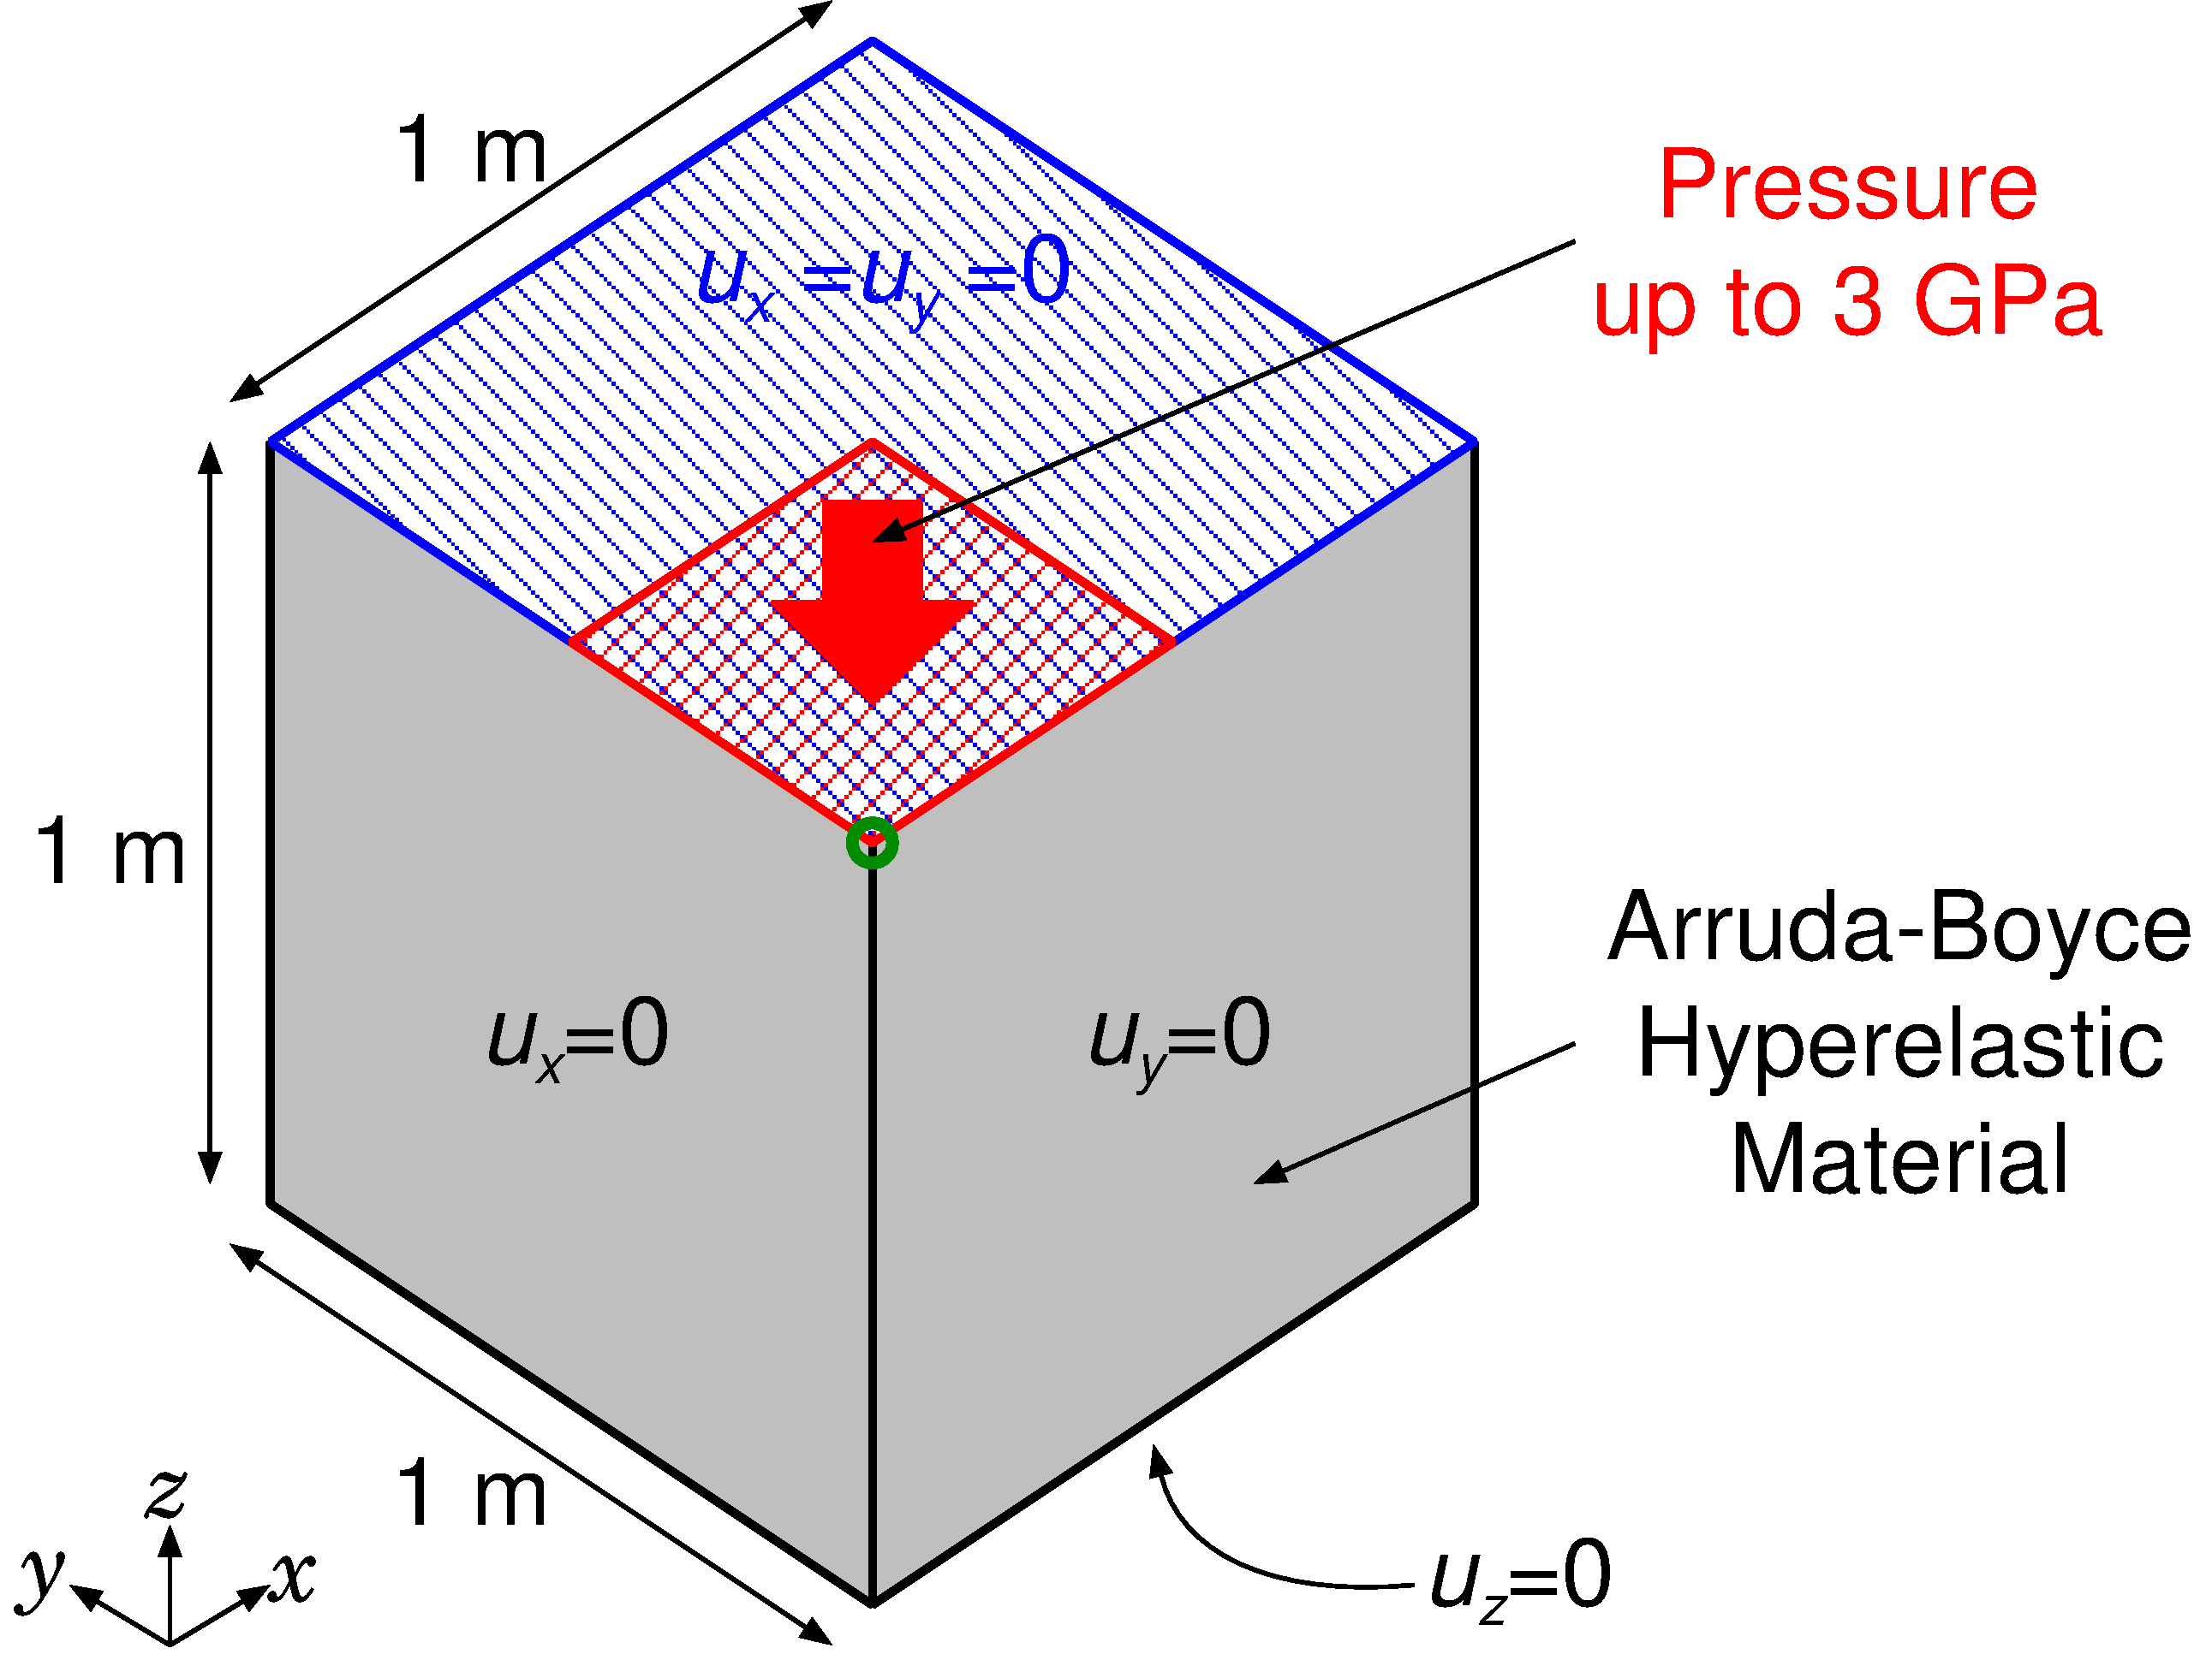

超弾性ブロックの部分押込解析
概要
上面の¼に圧力荷重を負荷
Arruda-Boyce超弾性体（$ν_{ini}=0.4999$）
ABAQUS/Standardと比較

Slide 27
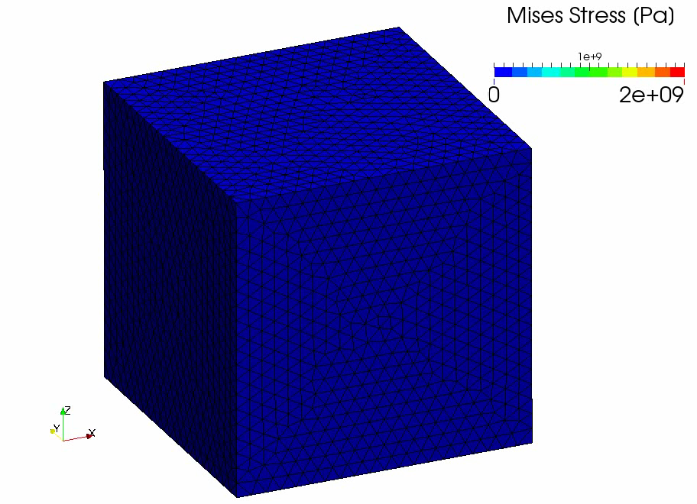
超弾性ブロックの部分押込解析
FS/NS-
FEMでの
解析結果
明らかな
大ひずみ
問題．
ほぼ
滑らかな
Mises応力
分布．

Slide 28
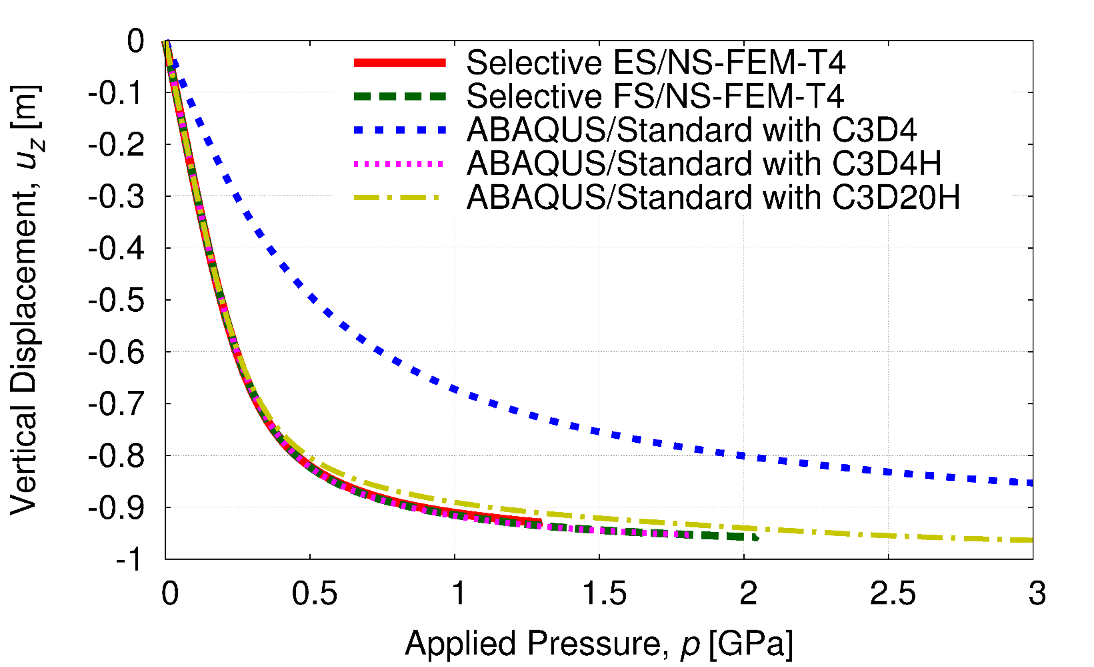
超弾性ブロックの部分押込解析
角点の垂直変位 vs. 負荷圧
定ひずみ要素 (C3D4)はすぐにロックしている．
その他の要素および提案手法はロックせず，いずれも
ほとんど同じ結果を示している．
定ひずみ要素
提案手法は 大ひずみ
問題でも
ロッキングを起こさない！！

Slide 29
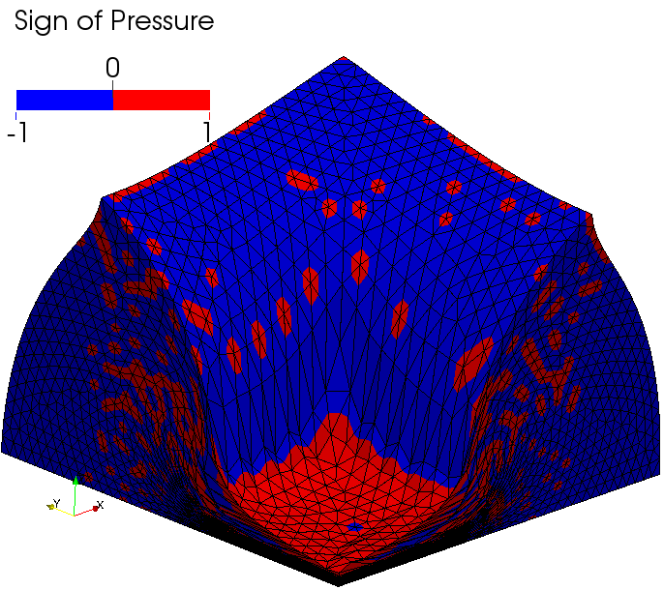
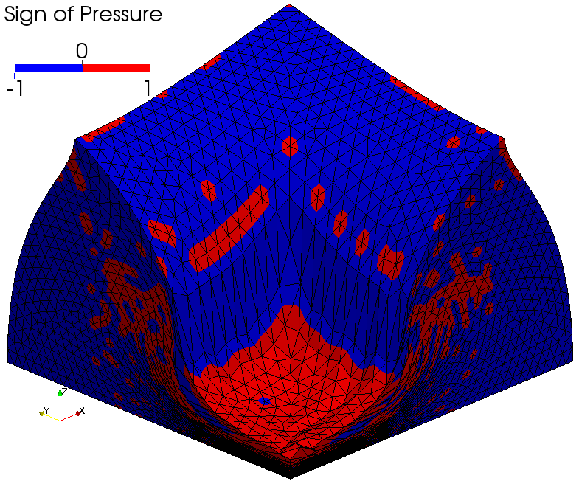
超弾性ブロックの部分押込解析
圧力の符号の分布
Selective ES/NS-FEM-T4
Selective FS/NS-FEM-T4
やっぱり圧力振動を生じてしまっている．

Slide 30
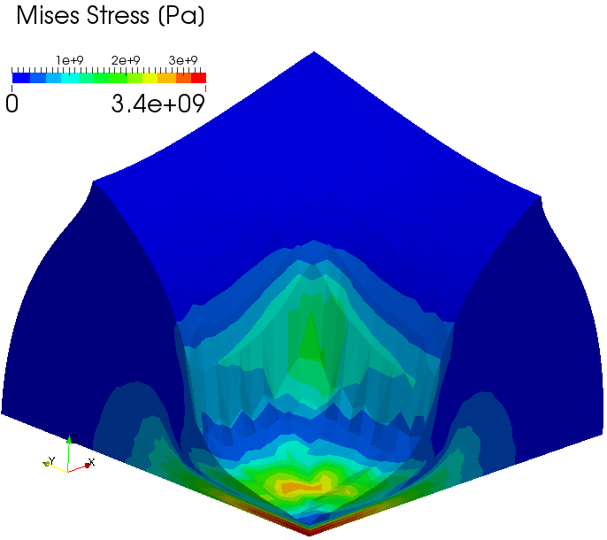
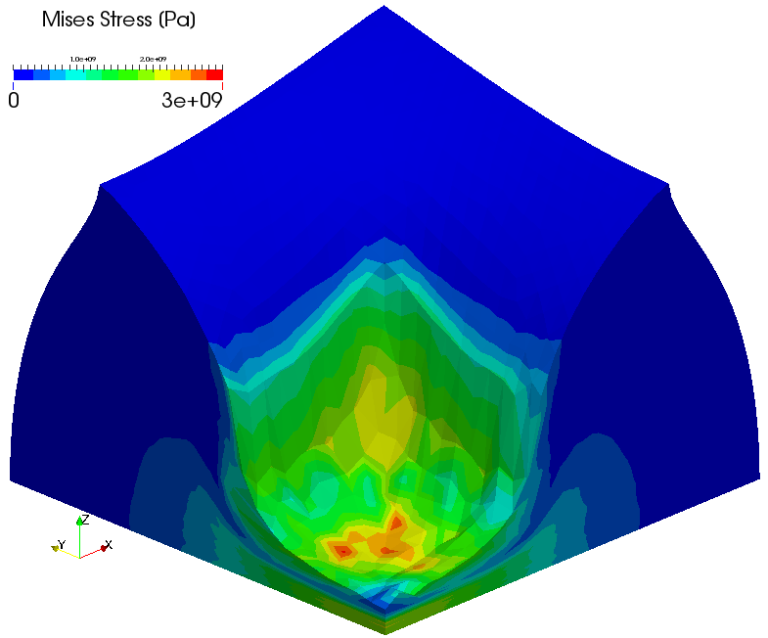
超弾性ブロックの部分押込解析
Mises応力分布
Selective ES/NS-FEM-T4
Selective FS/NS-FEM-T4
よく見ると，角部にロッキングが見られる．
∵角部には１つの要素からしか使用されない節点・辺・面があり，平滑化されない．

Slide 31
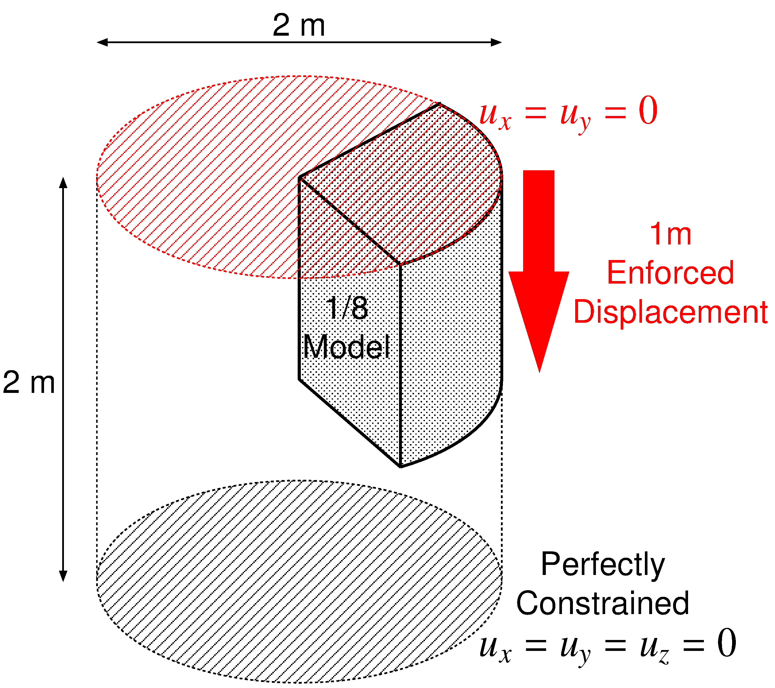

超弾性1/8円柱の押込解析
概要
軸方向に50%圧縮．
Neo-Hookean超弾性体$C_{10}=40×{10}^{6} Pa, D=5×{10}^{−12} Pa^{−1}$ (i.e., $ν_{ini}=0.4999$).
完全に同一のメッシュ分割で，ABAQUS/StandardのC3D4Hと結果を比較．

Slide 32
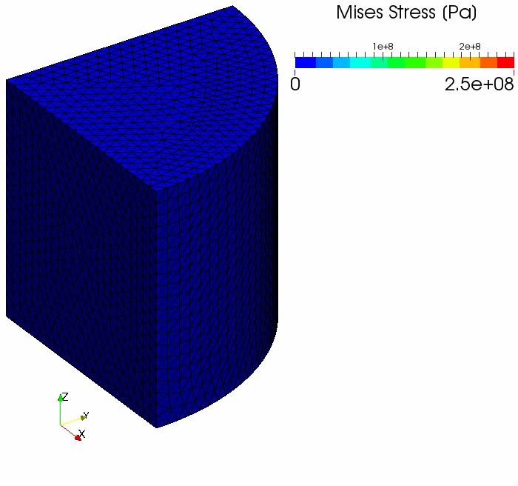
超弾性1/8円柱の押込解析
FS/NS-
FEMの
解析結果

Slide 33
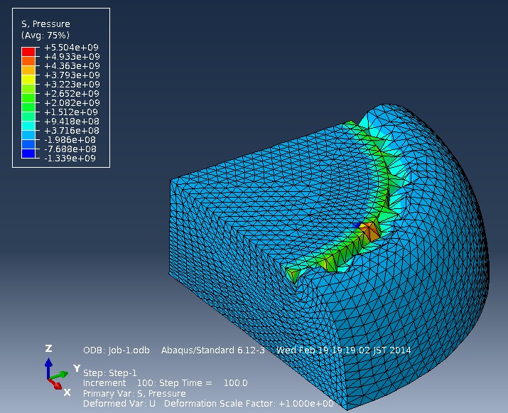
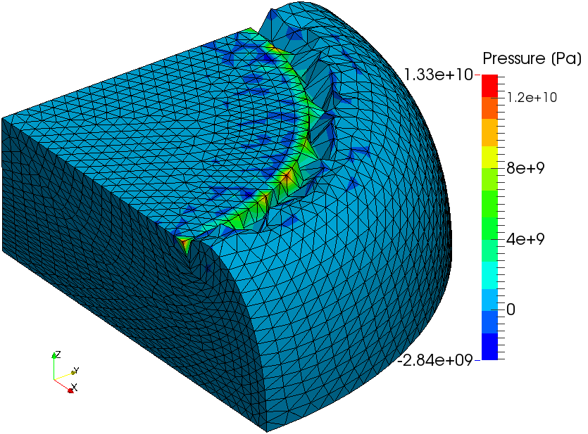
超弾性1/8円柱の押込解析
ABAQUSのC3D4HとES/NS-FEMの比較
両者の変形形状は互いに酷似している．
両者共に角部でのロッキングが見られる．
提案手法の圧力振動の振幅がC3D4Hの約２倍．
C3D4H
of ABAQUS/Standard
Selective
ES/NS-FEM-T4

Slide 34
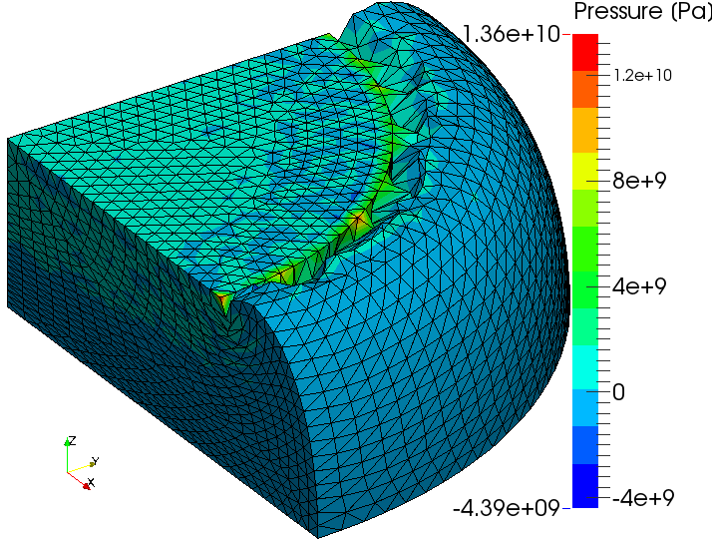
超弾性1/8円柱の押込解析
ABAQUSのC3D4HとFS/NS-FEMの比較
両者の変形形状は互いに酷似している．
両者共に角部でのロッキングが見られる．
提案手法の圧力振動の振幅がC3D4Hの約２倍．
C3D4H
of ABAQUS/Standard
Selective
FS/NS-FEM-T4

Slide 35
Selective S-FEMの３つの問題点
応力積分の際にdev/hyd splitを行っている為dev/volカップリングのある材料モデルを扱うことが出来ない．
（ABAQUS C3D4Hはdev/volカップリングも扱える．）
微圧縮材料の変形解析において変位・荷重・Mises応力は高精度に求められるが，圧力振動が起こる為に圧力の精度が悪い．
（ABAQUS C3D4Hも圧力振動はあるが，振幅は半分程度．）
角の節点・辺・面を使用する要素が１つしかない場合，それらにはひずみ平滑化がかからないため角部がロッキングしてしまう．
（ABAQUS C3D4Hも同様にロッキングする．）

Slide 36
メッシュリゾーニング有りのデモ解析例

Slide 37
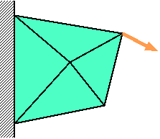
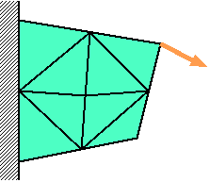
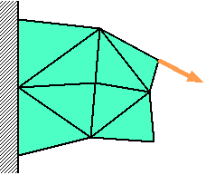



メッシュリゾーニング手順
Time:
t_{n-1}
Time:
t_{n}
Time:
t_{n+1}
Force
$$f^{\text{ext}}=f^{\text{int}}$$
$$f^{\text{ext}}≠f^{\text{int}}$$
$$f^{\text{ext}}=f^{\text{int}}$$
Solve
Equilibrium
Remesh
&
Map States
Resolve
Equilibrium
Solve
Equilibrium
状態量のマッピング処理の内容は材料モデル毎に多少異なる．

Slide 38

状態量のマッピング処理
弾性体および超弾性体の場合
i.e., $\left[T\right]=[T\left(\left[F\right]\right)]$
各nodeの初期位置$\{x^{\text{initial}}\}$を要素形状関数を用いてマップした後，それを用いて各節点・辺・面の変形勾配テンソル$\left[F\right]$を作り直す．（以上，これだけ．）
各節点にその初期位置を保持させる
ことにより，除荷を行った際には
初期形状に正確に戻すことが出来る．
本発表の定式化ではこの点を重視．
（増分形の定式化を用いると，この点は犠牲になる．）

Slide 39
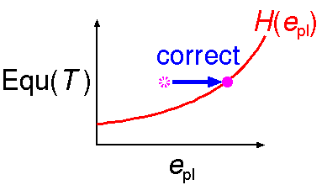
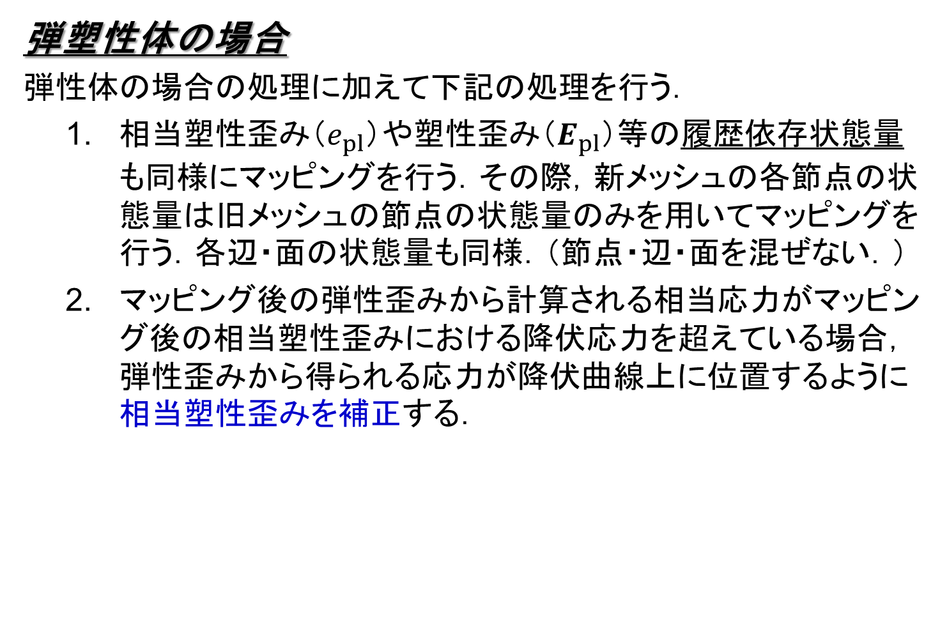
状態量のマッピング処理
弾塑性体の場合
弾性体の場合の処理に加えて下記の処理を行う．
  相当塑性歪み（$e_{pl}$）や塑性歪み（$E_{pl}$）等の履歴依存状態量も同様にマッピングを行う．その際，新メッシュの各節点の状態量は旧メッシュの節点の状態量のみを用いてマッピングを行う．各辺・面の状態量も同様．（節点・辺・面を混ぜない．）
  マッピング後の弾性歪みから計算される相当応力がマッピング後の相当塑性歪みにおける降伏応力を超えている場合，弾性歪みから得られる応力が降伏曲線上に位置するように相当塑性歪みを補正する．
  相当塑性歪みの時間的連続性を犠牲にする代わりに，応力歪み状態の破綻を防いでいる．

Slide 40
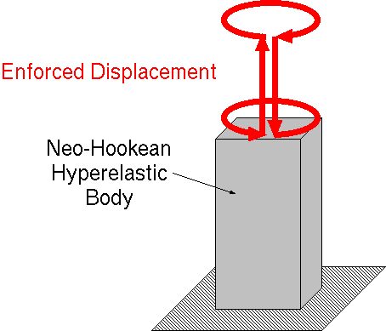
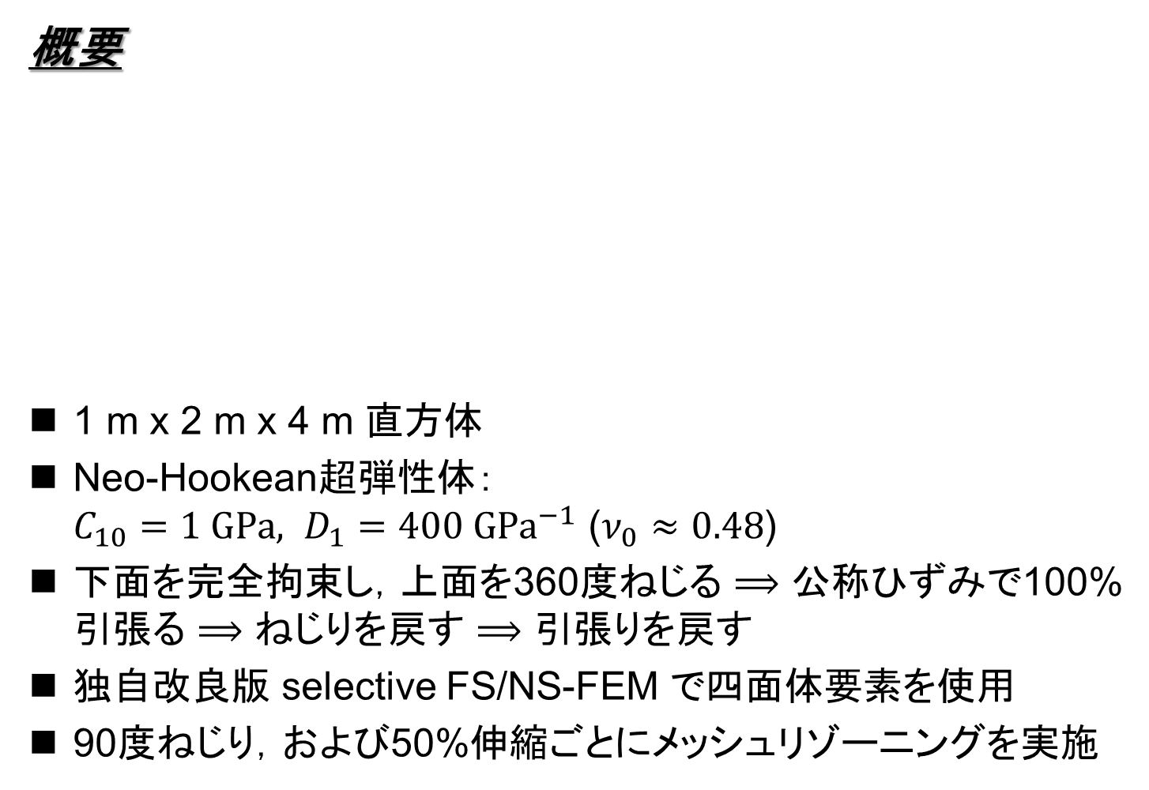
超弾性ブロックのねじり引張り解析
概要
1 m x 2 m x 4 m 直方体
Neo-Hookean超弾性体：
$C_{10}=1 GPa, D_{1}=400 GPa^{−1}$ ($ν_{0}≈0.48$)
下面を完全拘束し，上面を360度ねじる $⟹$ 公称ひずみで100%引張る $⟹$ ねじりを戻す $⟹$ 引張りを戻す
独自改良版 selective FS/NS-FEM で四面体要素を使用
90度ねじり，および50%伸縮ごとにメッシュリゾーニングを実施

Slide 41

超弾性ブロックのねじり引張り解析
独自改良版
selective
FS/NS-FEM
の結果
メッシュ
リゾーニング
あり
独自改良版
selective
FS/NS-FEM
の結果
メッシュ
リゾーニング
なし

Slide 42

超弾性ブロックのねじり引張り解析
最終状態の残留変位
=収束計算の残差
多数回
メッシュ
リゾーニング
を行っても
正確に
元の位置に
戻っている!!

Slide 43

弾塑性円柱のせん断ネッキング解析
概要
３次元，静的，直径1 m 長さ1 mの円柱領域
片面を完全拘束
もう片面をx,y変位拘束の上，-z方向に強制変位
独自改良版selective FS/NS-FEMで四面体要素を使用

Slide 44

弾塑性円柱のせん断ネッキング解析
概要
ジュラルミンを想定したHencky弾塑性体モデル
（$T=C :h_{el}/J$） ＆ von Mises降伏条件 ＆ 等方硬化則
  ヤング率：70 GPa, ポアソン比：0.3
  降伏応力：100 MPa，塑性係数：0.7 GPa
時間ステップ25回毎にメッシュリゾーニングを実施

Slide 45


弾塑性円柱のせん断ネッキング解析
FS/NS-
FEMの
解析
結果
妥当な解が
得られている．
しかし，
2.8m変位を
超えた所で
メッシュ
リゾーニング
エラーで
解析終了．
ネックの最終
ひずみ($F_{zz}$)は
72.9．つまり
7000%超の
公称ひずみ．

Slide 46

弾塑性２D角柱のせん断ネッキング解析
ES/NS-
FEMの
解析
結果

Slide 47

超弾性フィラー充填ゴムの引張り解析
概要
平面ひずみ，1 m x 1 mの正方形領域
左辺を完全拘束
右辺をy変位拘束の上，+x方向に強制変位
独自改良版selective ES/NS-FEMで三角形要素を使用

Slide 48

超弾性フィラー充填ゴムの引張り解析
概要
フィラー，マトリックス共にNeo-Hookean超弾性体
  フィラーは硬いゴム（$E^{initial}=100 \text{GPa}, { ν}^{initial}=0.49$）
  マトリックスは柔らかい（$E^{initial}=1 \text{GPa}, { ν}^{initial}=0.49$）
0.2 m変位毎にメッシュリゾーニングを実施．

Slide 49

超弾性フィラー充填ゴムの引張り解析
ES/NS-FEMの解析結果
妥当な解が得られている．
しかし，1.8m変位を超えた所で
メッシュリゾーニングエラーで解析終了．

Slide 50




メッシュリゾーニングエラーの原因
初期節点位置と現在節点位置から変形勾配テンソル$F$を作り直す方法をとる場合，元々裏返っている要素の存在は致命的なエラーとなる．

Slide 51
提案するSelective S-FEMの現状まとめ
変位，荷重，Mises応力さえ分かれば事足りるならば，selective S-FEMは既に充分実用的な性能を有している．市販ソフトの四面体ハイブリッド要素（ABAQUSのC3D4H）と比べても遜色の無い結果が得られている．
メッシュリゾーニングを行えば相当な大変形も扱うことが出来る．
ただし，
（滅多に使われない）dev/volカップリングのある材料を使いたい場合，四面体ハイブリッド要素でないと駄目．
圧力振動と角部のロッキングが許容できない場合，四面体２次ハイブリッド要素を使い高頻度にメッシュリゾーニングを行うしかない．（あまり現実的でない．）

Slide 52
現在検討中の手法（bES-FEM）の紹介

Slide 53
bES-FEMへの道
dev/volカップリング，圧力振動，角部のロッキングの問題を何とかしたい．取るべき道は・・・
  （S-FEMは諦めて）２次ハイブリッド要素
  高頻度なメッシュリゾーニングが必要となり，現実的でない．
  平滑化範囲を広げたS-FEM
  NSES-FEM, ESCS-FEM等々散々試したが全部駄目．
  ハイブリッドS-FEM
  「未知数が節点変位のみ」という最大の特徴が失われてしまう．
  ２次要素のS-FEM
  中間節点があると大ひずみの積分精度低下が避けられない．
  バブル節点を追加したS-FEM
  バブル節点の追加なら三角形・四面体の外形は崩れないので，積分精度低下が最小限で済む．
他グループが微小変形で
昨年既に論文掲載済み

Slide 54



バブル節点を持つ三角形要素とは？
通常の三角形要素の重心位置にバブル節点を追加．
バブル節点4の形状関数はバブル関数（気泡関数）：
$N_{4}=27ξ_{1}ξ_{2}ξ_{3}.$
節点1,2,3の形状関数は通常の三角形要素の形状関数（i.e., 面積座標値）からバブル関数を引いたものになる．
$N_{1}=ξ_{1}−9ξ_{1}ξ_{2}ξ_{3},$
$N_{2}=ξ_{2}−9ξ_{1}ξ_{2}ξ_{3},$
$N_{3}=ξ_{3}−9ξ_{1}ξ_{2}ξ_{3}.$
重心で値が１，
辺上や頂点で
値が０．
バブル関数
３次関数なので
ガウスの４点積分が必要

Slide 55



Bubble-enhanced ES-FEM (bES-FEM)
エッジ周辺の８つガウス点でそれぞれ$[B]$を計算，
８つの$[B]$をエッジにガウスの重み係数比で分配し$[^{Edge}B]$を作成，
F, T, {f ^{int}} 等をエッジで計算．
$[^{Edge}B]$が出来上がった
後の処理はES-FEMと
ほぼ同じ．
⇒dev/volカップリングの
ある材料も扱える．
積分点が
各エッジ中心に
あるイメージ．
b

Slide 56

超弾性2D片持ち梁の曲げ解析
概要
平面ひずみ．
先端に下向きの集中荷重を加える
Neo-Hookean超弾性体
（初期ポアソン比は0.499999）
大たわみ問題で圧力振動が無くなるかを検討．

Slide 57

超弾性2D片持ち梁の曲げ解析
ES/NS-FEMの結果（圧力分布）
案の定，ロッキングはしていないが，圧力振動がある．

Slide 58


超弾性2D片持ち梁の曲げ解析
bES-FEMの結果（圧力分布）
圧力振動が抑制されている!!
ABAQUS
CPE8Hの解析結果

Slide 59


超弾性2D片持ち梁の曲げ解析
bES-FEMの結果（圧力の符号の分布）
圧力振動が抑制されている!!
ABAQUS
CPE8Hの解析結果

Slide 60


超弾性2D片持ち梁の曲げ解析
構造メッシュでのbES-FEMの結果
圧力 圧力の符号
メッシュ依存性もない模様

Slide 61


超弾性2Dブロックの押込解析
概要
平面ひずみ．
左面をx方向拘束，
下面をy方向拘束，
上面をx方向拘束の上
上面左半分に圧力荷重
Neo-Hookean超弾性体
($ν_{ini}=0.499999$)．
大ひずみ問題でも圧力
振動がなくなるかを検討．

Slide 62

超弾性2Dブロックの押込解析
ES/NS-FEMの結果（Mises応力分布）

Slide 63

超弾性2Dブロックの押込解析
ES/NS-FEMの結果（解析途中の圧力分布）
案の定，ロッキングはしていないが，圧力振動がある．

Slide 64

超弾性2Dブロックの押込解析
bES-FEMの結果（解析途中の圧力分布）
圧力振動が抑制されている!!
剛性マトリックス[K]
コーディングの誤り
があるらしく，
これより以上押すと
収束しない．．．

Slide 65
bES-FEMの現状まとめ
Selective S-FEMで問題となっていた，圧力振動とdev/ volカップリングの問題が解決されている様に思われる．
ただし，大ひずみの入口までしかまだ検討出来ていない．
角部のロッキングについては未検討．
今後の課題として以下のものが挙げられる．
  剛性マトリックス[K]のコーディング修正，
  メッシュリゾーニングを組み合わせた超大変形解析，
  収束速度の検討，
  四面体にバブル節点を追加した３次元bFS-FEMの開発．

Slide 66
まとめ

Slide 67
全体まとめ
四面体要素／三角形形要素を用いたselective S-FEMを提案した．
Selective S-FEMはロッキングフリーであり，多くの場合で実用に耐えうる精度を持っていることを確認した．
メッシュリゾーニングとselective S-FEMを組み合わせれば相当な大変形問題も扱えることを示した．
ただし，selective S-FEMには圧力振動などの問題が残されていることも明らかにした．
検討中のbES-FEMであれば上記の問題を解決できる可能性があることを簡単な例題で示した．
bES-FEMに乞うご期待!!
ご清聴ありがとうございました．

Slide 68
付録

Slide 69
Characteristics of S-FEMs & C3D4H
 | Shear Locking | Volumetric Locking | Zero Energy Mode | No Increase in DOF | Pressure Oscillation & Locking at Corner | Dev/Vol Coupled Material
Standard FEM-T4 | ✗ | ✗ | ✓ | - | ✗ | ✓
ES-FEM-T4 & FS-FEM-T4 | ✓ | ✗ | ✓ | ✓ | ✗ | ✗
NS-FEM-T4 | ✓ | ✓ | ✗ | ✓ | ✗ | ✗
Selective FS/NS-FEM-T4 & ES/NS-FEM-T4 | ✓ | ✓ | ✓ | ✓ | ✗ | ✗
ABAQUS C3D4H | ✓ | ✓ | ✓ | ✗ | ✗ | ✓
Benefit
Issues in Future

Slide 70
特徴比較
 | Selective S-FEM-T4 | ABAQUS/Standard C3D4H, C3D10H
未知数の数 | 増えない | 増える （未定乗数個分）
剛性マトリックスの形 | バンド幅が増えるだけ． ポアソン比0.4999程度であれば反復法で解ける．（良い前処理が見つかればもっといけるかも．） | 未定乗数の式が増える． 性的縮約した方程式は，恐らく直接法でないと解きづらい（はず）．
微圧縮材料での圧力振動 | 大きめ | 小さめ
扱える材料モデルの制限 | Dev/Volカップリングのある材料 | 制限なし
複数材料界面の処理 | 特別な処理は不要 | *TIEを用いる必要あり （未知数がさらに増える）
現状の完成度 | まだ開発途上． 接触その他の機能も自ら開発が必要． | 完成品． ABAQUSの膨大な機能が全て使える．

Slide 71

Verification of Our Selective S-FEM
Comparison to ABAQUS Hybrid Elements
Our selective S-FEM is locking-free in large strain analysis!!

